Slide 1
电解液工程——有机小分子生成
时间 | 规则 | 属性 | 数量
22.02 | COF ≤ 7 O ≤ 4 | （氟代）醚、酯 烷烃 | 11583
22.05 | COF = 8 1 ≤ O ≤ 4 | （氟代）醚、酯 | 54081
22.05 | CO = 9 1 ≤ O ≤ 4 | 醚 | 402830
22.09 | COF = 9 1 ≤ O ≤ 4 | （氟代）醚、酯 （删除第三批相同分子） | 124946
22.10 | CO = 10 1 ≤ O ≤ 4 | 醚 | 74013 （生成中）

Slide 2
电解液工程——高通量计算
电解液数据库数据量：
09.20：~5万
10.13:：~8.1万
每周最多新增计算分子1万+，至少5000左右
电解液数据库包含性质（20种左右）：
分子性质：分子和团簇几何结构、HOMO/LUMO能级、电荷分布、热力学能量、溶剂与锂离子结合能
溶剂性质：粘度、介电常数
电解液性质：粘度、介电常数、离子及溶剂扩散系数、离子导率、离子迁移数、溶剂化结构（RDF）、
Notes:
电解液模型为溶剂+~1.0M LiFSI

Slide 3
电解液工程——数据库（09.20更新版本、~5万分子）
电化学稳定性
结合能与介电常数
粘度性质
输运性质

Slide 4
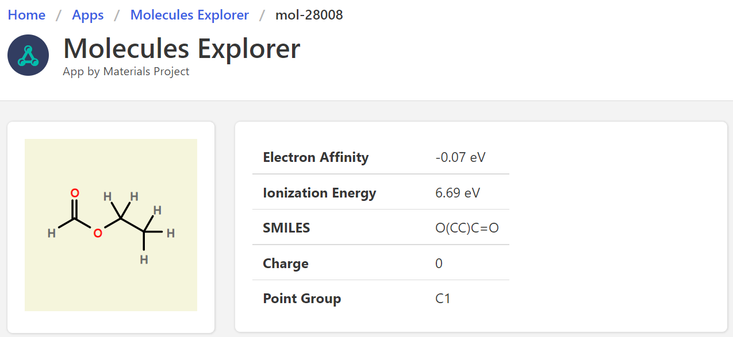
电解液工程——数据库同行对比
Materials Project-Molecule Explore
(Electrolyte Genome Project)：~ 2.5 万分子
包含的分子数目少、每种分子性质数据少、缺乏电解液性质！

Slide 5
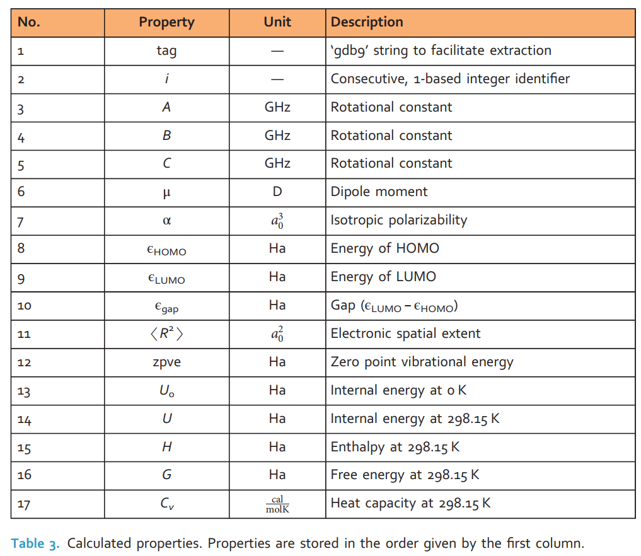
电解液工程——数据库同行对比
QM9 dataset
size: ~14万
calculation method: DFT B3LYP/6-31G(2df,p)
property: 17 geometry- & energy-related properties
缺乏电解液性质！

Slide 6
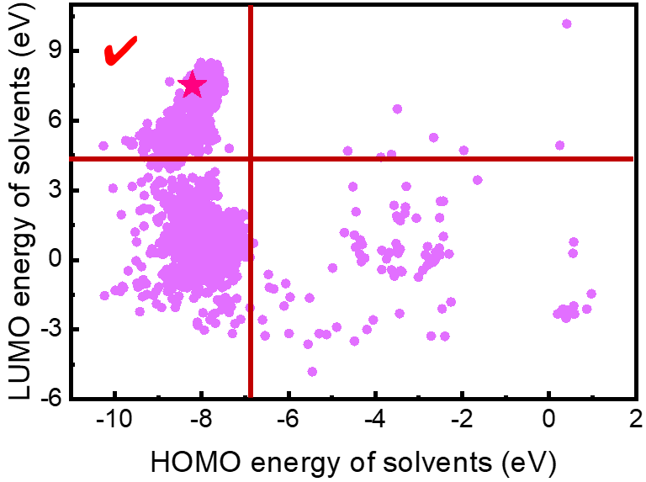
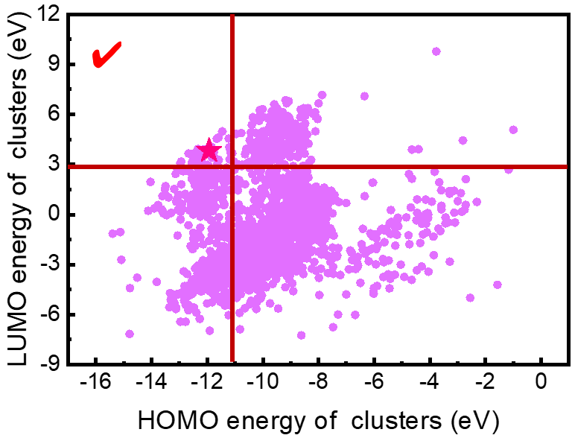
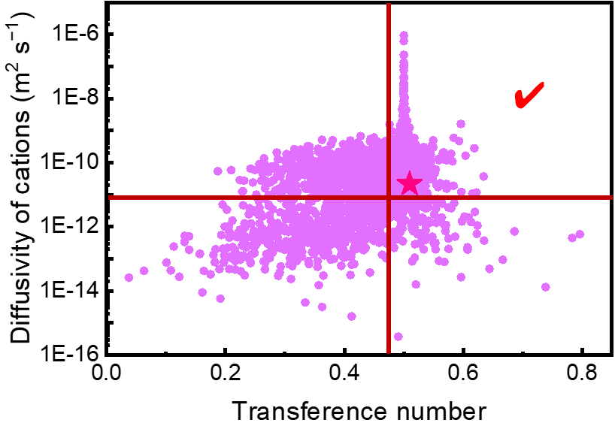
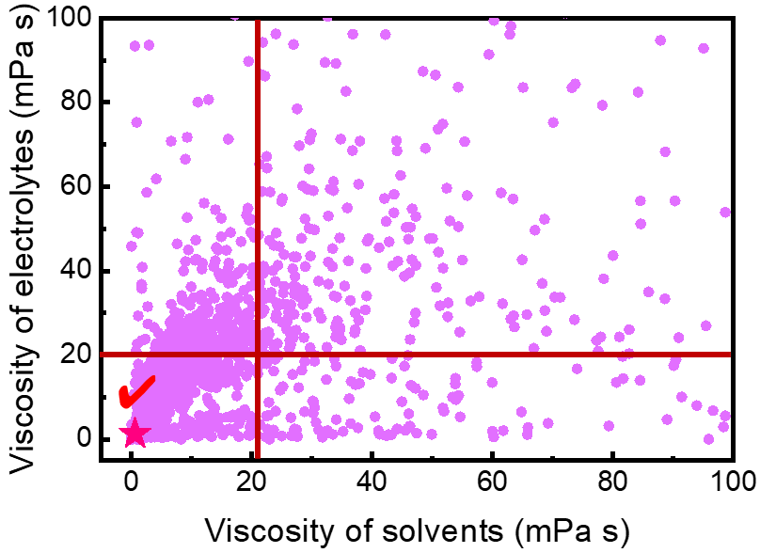
电解液工程——高通量筛选（基于07.13五千数据）
筛选标准: 稳定性, 离子导率, 粘度等（~5000→10）

Slide 7
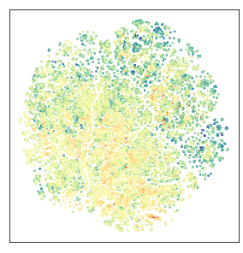
5000醚类分子
Excluding 99.6% molecules
ep-399/DOL
ep-414
ep-896
ep-927
ep-2681
ep-3941
ep-4572
ep-6664
ep-10883
ep-11579

Slide 8
电解液工程——高通量筛选（基于09.20五万数据）
星标数据点：DOL、DME、THF、PC

Slide 9
电解液工程——高通量筛选（基于09.20五万数据）
1. 形成能< 0
2. -3.5 eV< 结合能< 0
3. 溶剂粘度< 10
4. 电解液粘度< 20
5. 锂离子迁移数 > 0.45
6. 锂离子扩散系数> E-11
7. 溶剂LUMO > 4
8. 团簇LUMO > 2
————————
9. 溶剂HOMO < -5
10. 团簇HOMO < -6
1667 溶剂
（3.33%）

Slide 10
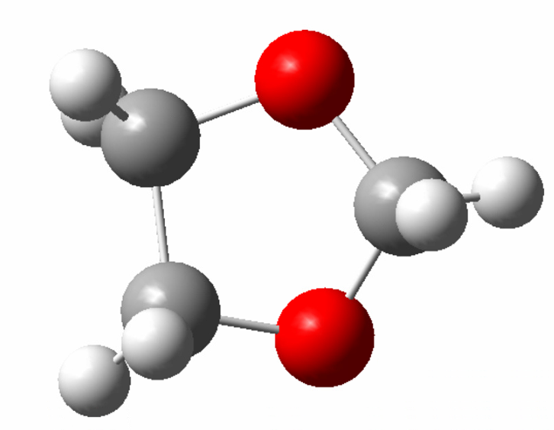
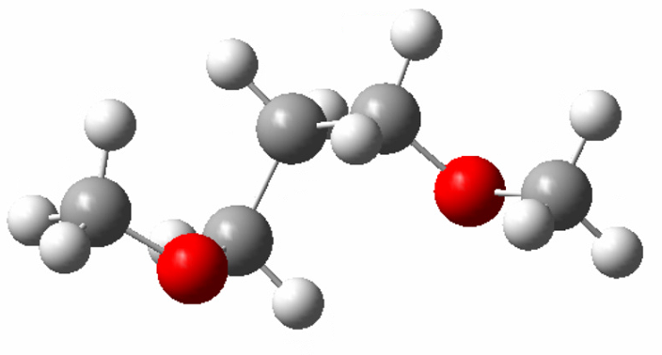
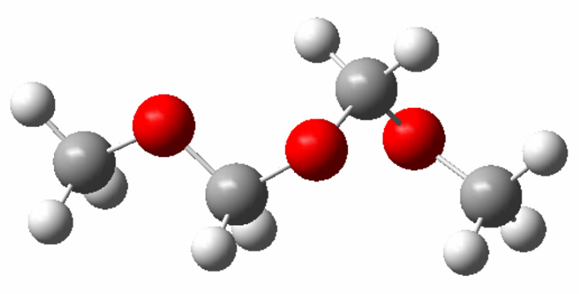
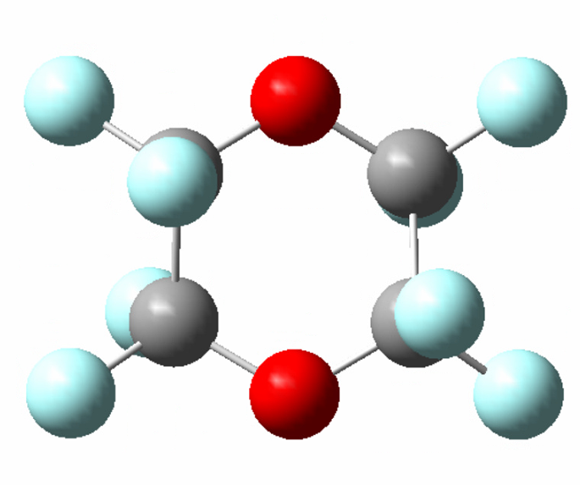
电解液工程——高通量筛选（基于12.23二十万数据）
1. 形成能< -0.2 eV/atom: 53.02% (110187)
2. -2.5 eV< 结合能< 0 eV: 52.81% (109751)
3. 溶剂粘度< 2 mPa s: 2.72% (5649)
4. 电解液粘度< 5 mPa s: 2.19% (4550)
5. 锂离子迁移数 > 0.5: 0.97% (2019)
6. 锂离子扩散系数> 10⁻¹⁰ m² s⁻¹: 0.13% (278)
7. 溶剂LUMO > 4 eV: 0.04% (77)
8. 团簇LUMO > 0 eV: 0.03% (69)
9. 溶剂HOMO < -5 eV: 0.03% (69)
10. 团簇HOMO < -8 eV: 0.03% (67)
ep-399
(DOL)
ep-4149
(DMP)
ep-5701
ep-875117
F-1,4-DX

Slide 11
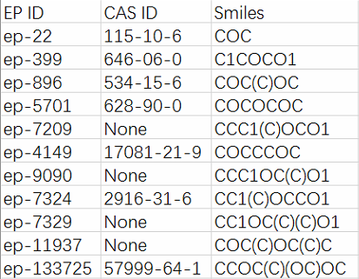
电解液工程——高通量筛选（基于CO9数据61308）
1. 形成能< -0.2 eV/atom: 91.49% (5219)
2. -2.5 eV< 结合能< 0 eV: 91.60% (5151)
3. 溶剂粘度< 2 mPa s: 99.8% (122)
4. 电解液粘度< 5 mPa s: 99.84% (100)
5. 锂离子迁移数 > 0.5: 99.95% (31)
6. 锂离子扩散系数> 10⁻¹⁰ m² s⁻¹: 99.97% (20)
7. 溶剂LUMO > 4 eV: 99.98% (13)
8. 团簇LUMO > 0 eV: 99.98 % (13)
9. 溶剂HOMO < -5 eV: 99.98 % (13)
10. 团簇HOMO < -8 eV: 99.98% (11)
ep-399
(DOL)
ep-5701
ep-4149
(DMP)

Slide 12
电解液工程——高通量筛选（基于CO9数据61308）
0. 有CAS ID：96.96% (1865)
1. 形成能< -0.2 eV/atom: 98.24% (1079)
2. -2.5 eV< 结合能< 0 eV: 98.24% (1078)
3. 溶剂粘度< 2 mPa s: 99.53% (287)
4. 电解液粘度< 5 mPa s: 99.59% (252)
5. 锂离子扩散系数> 10⁻¹⁰ m² s⁻¹: 99.76% (145)
6. 溶剂LUMO > 4 eV: 99.87% (80)
7. 团簇LUMO > 0 eV: 99.87 % (78)
8. 溶剂HOMO < -5 eV: 99.87 % (78)
9. 团簇HOMO < -8 eV: 99.88% (75)
筛选结果中包括DOL DME DMP DMM THF等实验报道分子

Slide 13
电解液工程——高通量筛选（基于未计算CO9数据56280）
1. 形成能< 0 eV/atom: 70.49% (16610)
2. -4 eV< 结合能< 0 eV: 70.49% (16610)
3. 溶剂粘度< 5 mPa s: 95.68% (2431)
4. 电解液粘度< 10 mPa s: 96.07% (2210)
5. 锂离子迁移数> 0.45: 98.43% (886)
6. 锂离子扩散系数> 10⁻¹¹ m² s⁻¹: 98.78% (686)
686分子已完成计算;
可用于验证性质预测模型性能

